Slide 1
慈大附中國小部
106學年度複合式
防災演練宣導
107年04月19日

Slide 2
一、為什麼複合式防災演練？
還記得今年的0206嗎?

Slide 3
二、平時防災準備
準備緊急避難包，放置於容易取得處
事先製作「家庭防災卡」
熟悉瓦斯、電源安全閥開關方式
固定住家大型家具、電器及瓦斯桶
了解地震時家中、學校最安全的地方
熟悉家中、學校逃生路線、集合地點

Slide 4
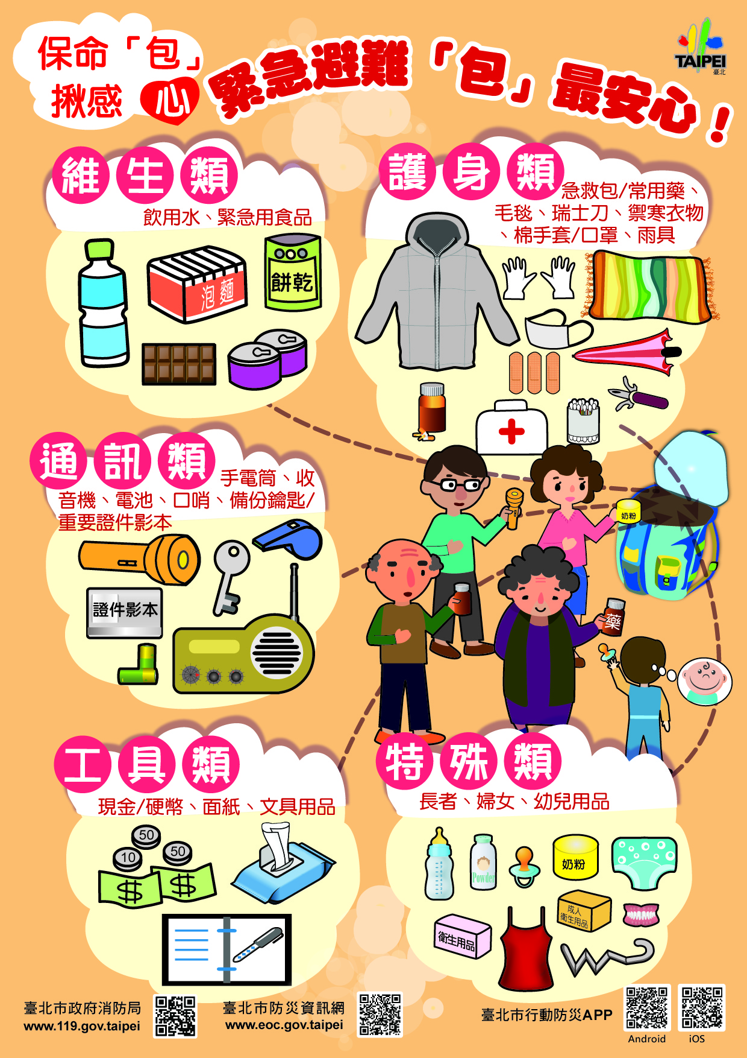
◎

Slide 6
地震伴隨的危險
建物倒塌
室內家具電器物品掉落
室外路上物品掉落
火災
土壤液化
海嘯

Slide 7
三、火災避難逃生要領
火災新聞

Slide 8
三、火災避難逃生要領
大聲呼叫、打電話報警：119
出房門前，先觸摸「門把」溫度，勿往上爬。
「低姿勢」爬行、向下避難，若濃煙過大，請待在房內，以衣物塞住門縫，等待救援，勿躲在廁所浴室。
打開窗戶，向外求援。

Slide 9
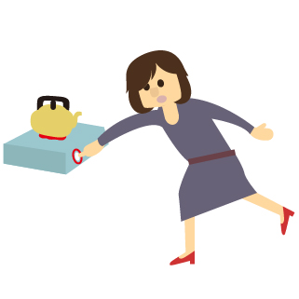
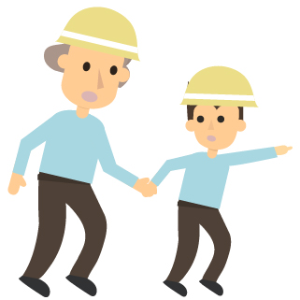
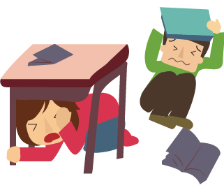
四、地震避難逃生要領
1.地震發生時，先就地掩護。
2.地震停止時，關閉電源。
3.尋找逃生路線。

Slide 10
四、地震避難逃生要領
趴下、掩護、穩住
地震時應練習『趴下、掩護、穩住』的姿勢，就地找安全處掩護。待地震搖晃停止後，再進行疏散。

Slide 11
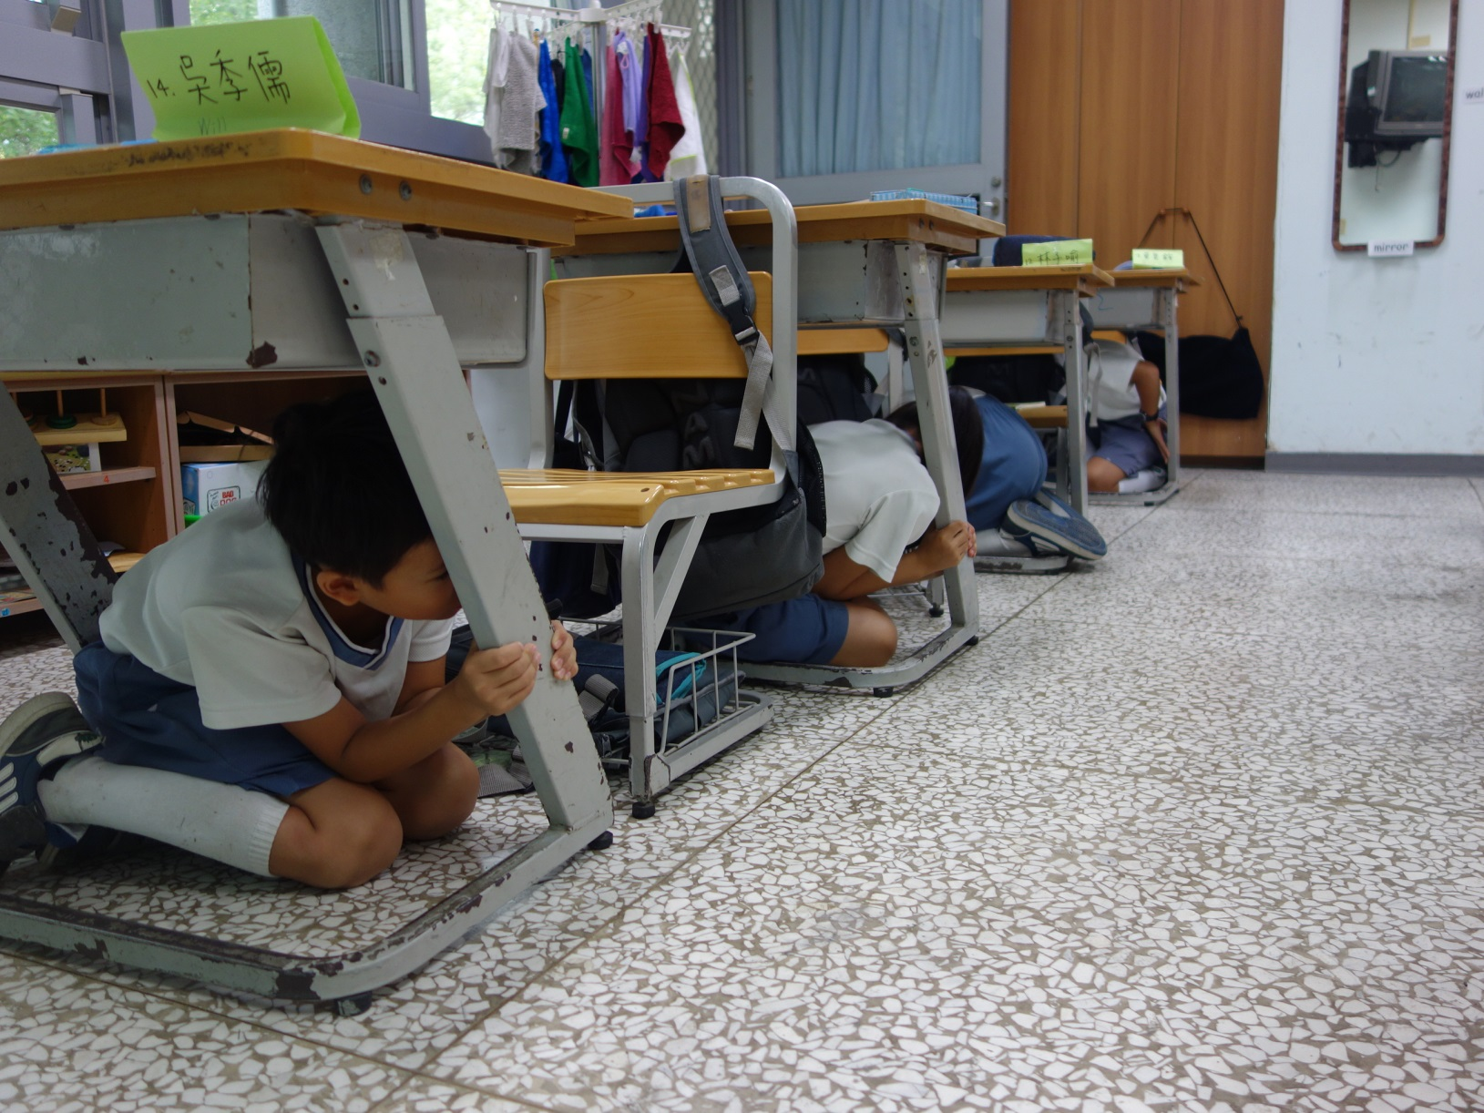
◎就地掩蔽(趴下、掩護、穩住)

Slide 12
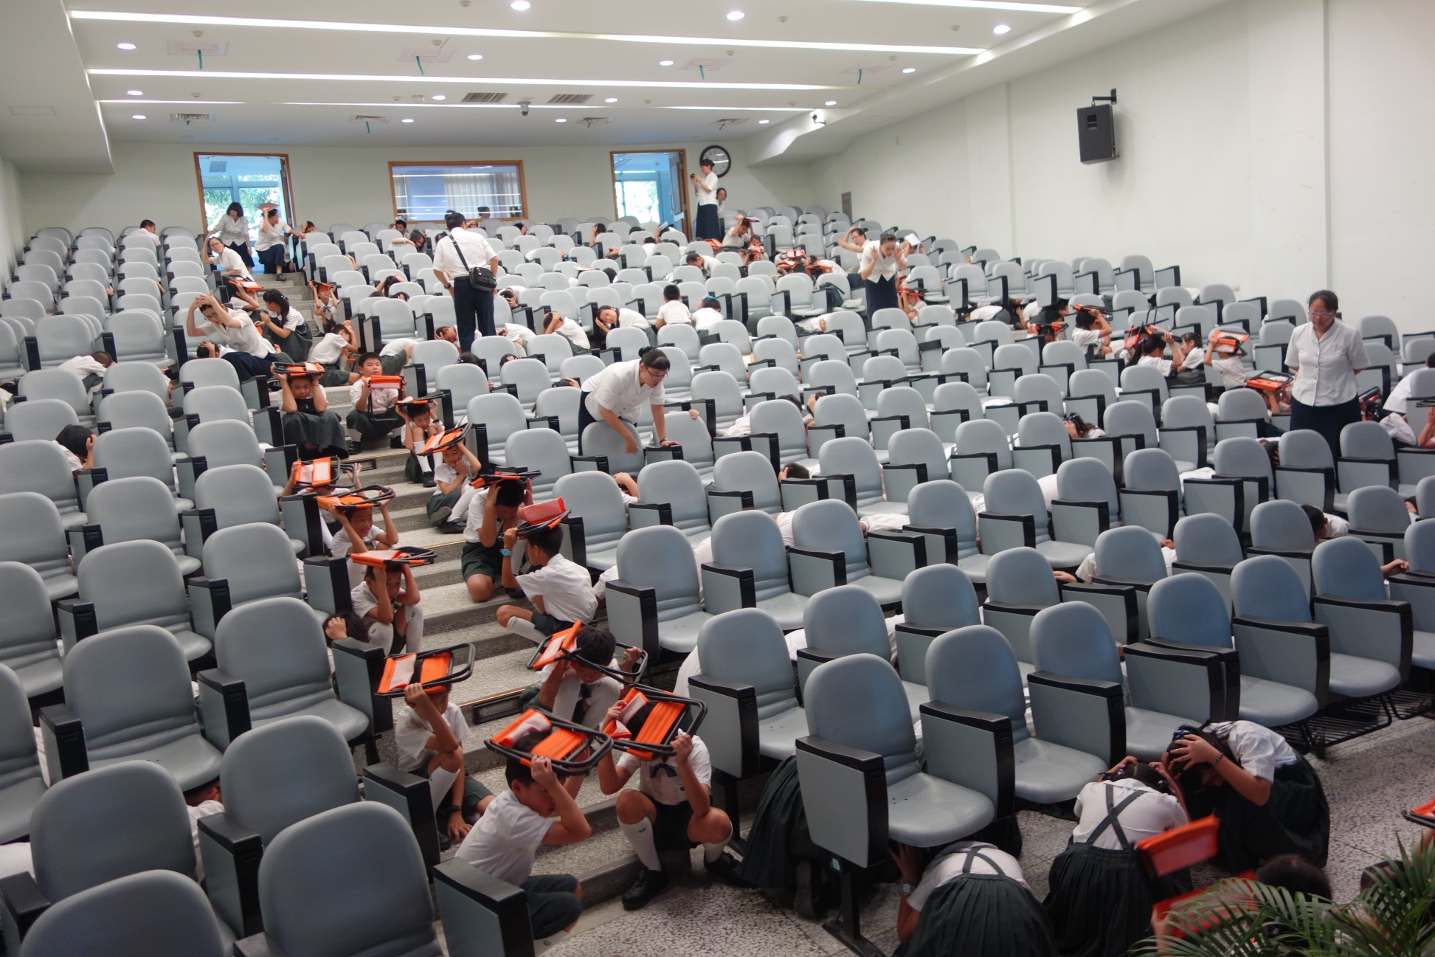
◎就地掩蔽(趴下、掩護、穩住)

Slide 13
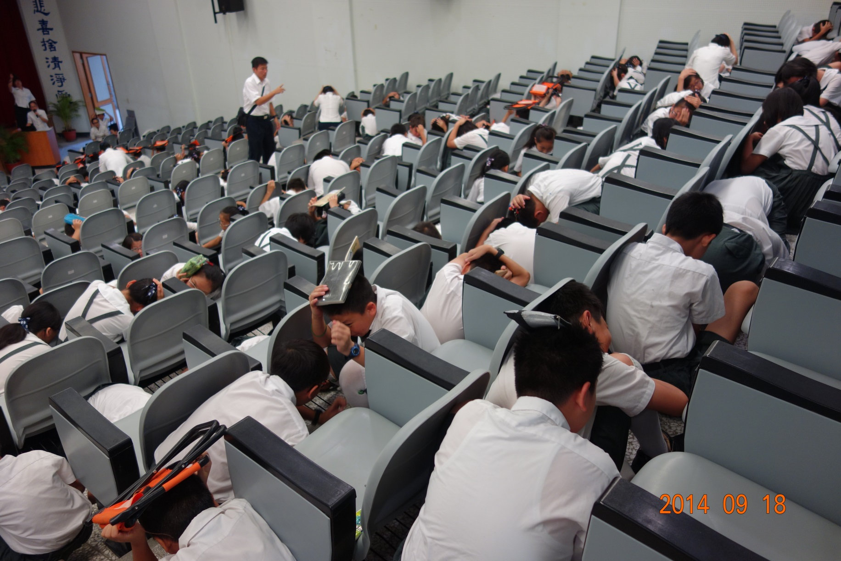
◎就地掩蔽(趴下、掩護、穩住)

Slide 14
◎避難疏散四不原則
不跑步
不推擠
不回頭
不說話

Slide 15
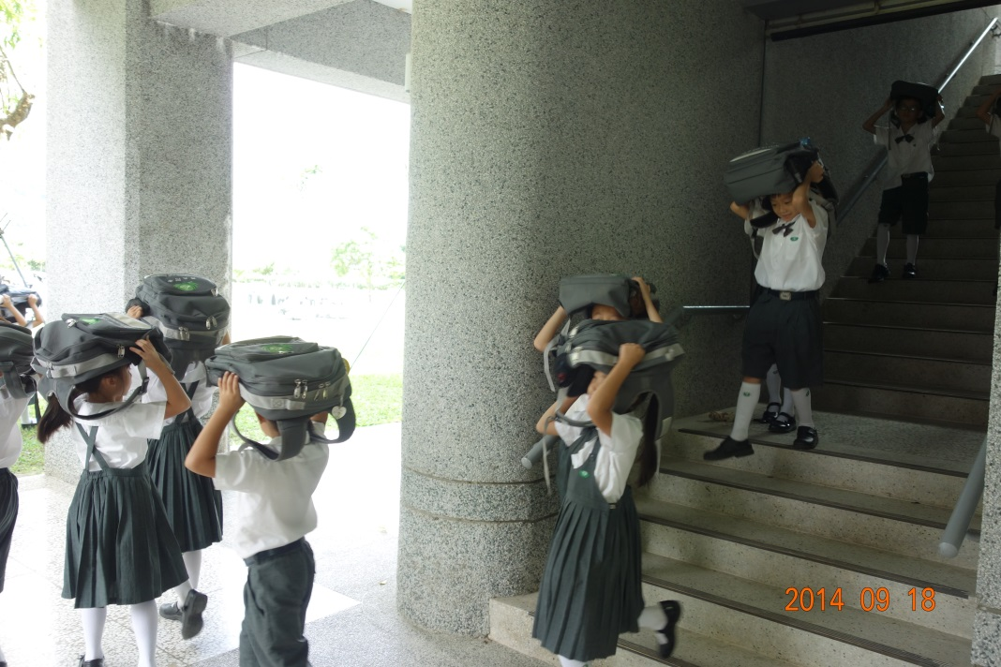
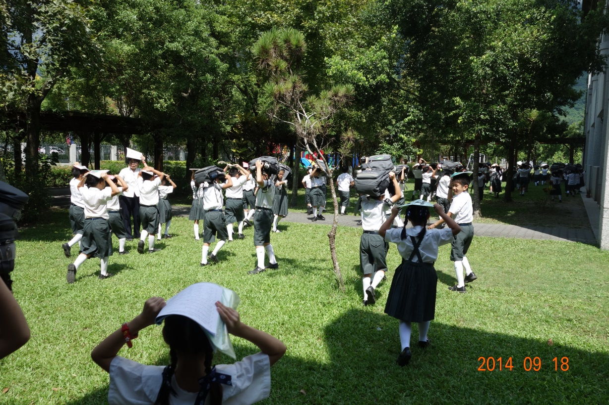
◎不跑步、不推擠、不說話、不回頭

Slide 16
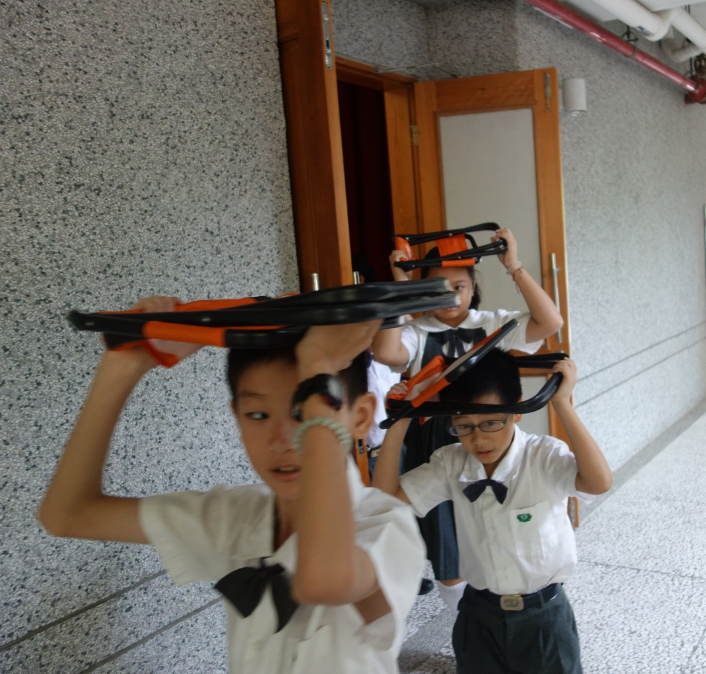
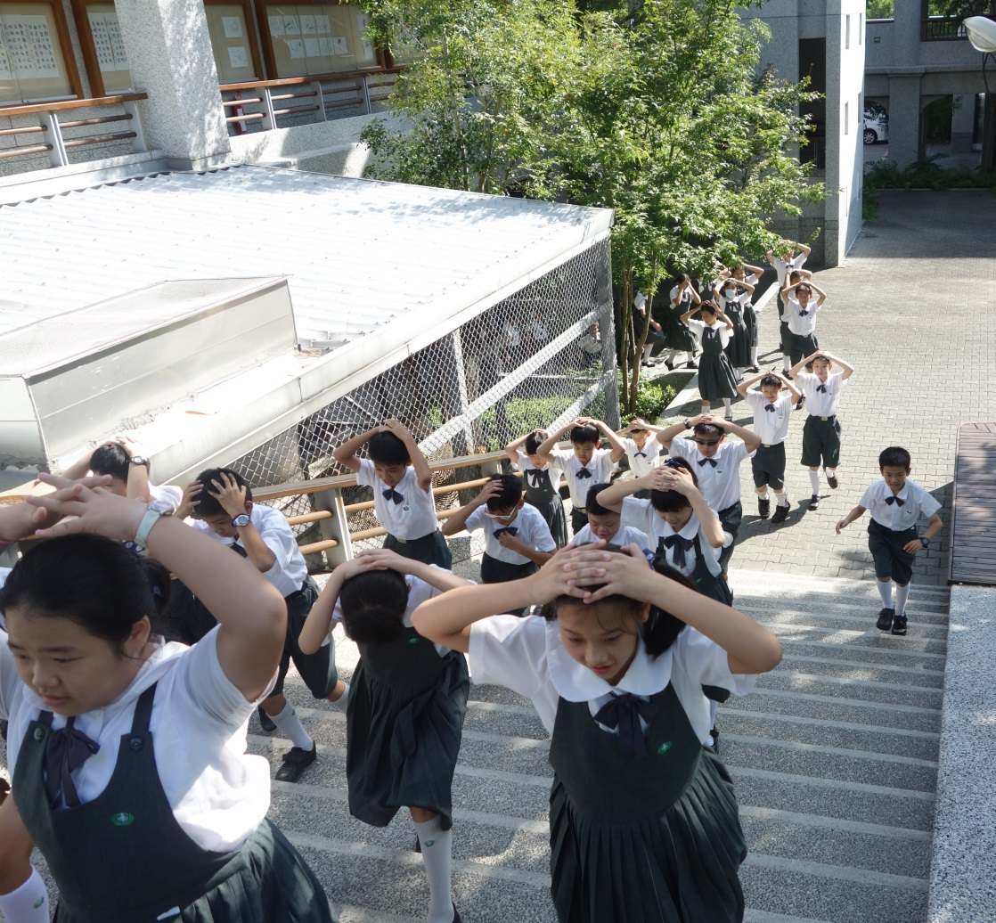
◎不跑步、不推擠、不說話、不回頭

Slide 17
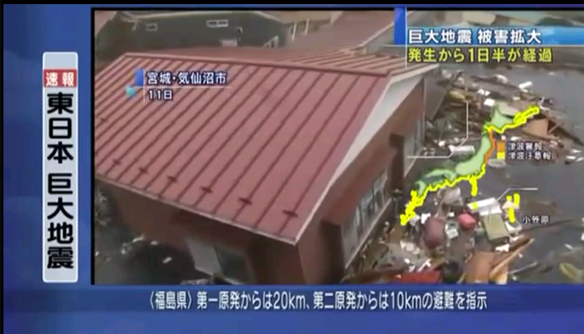
海嘯來臨時

Slide 18
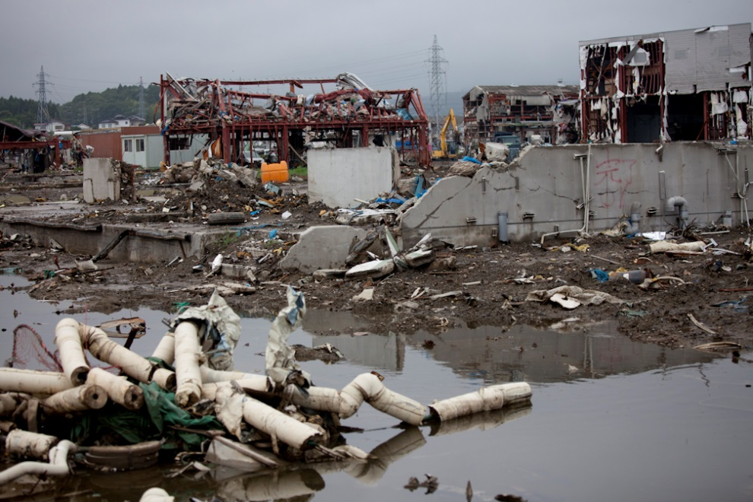
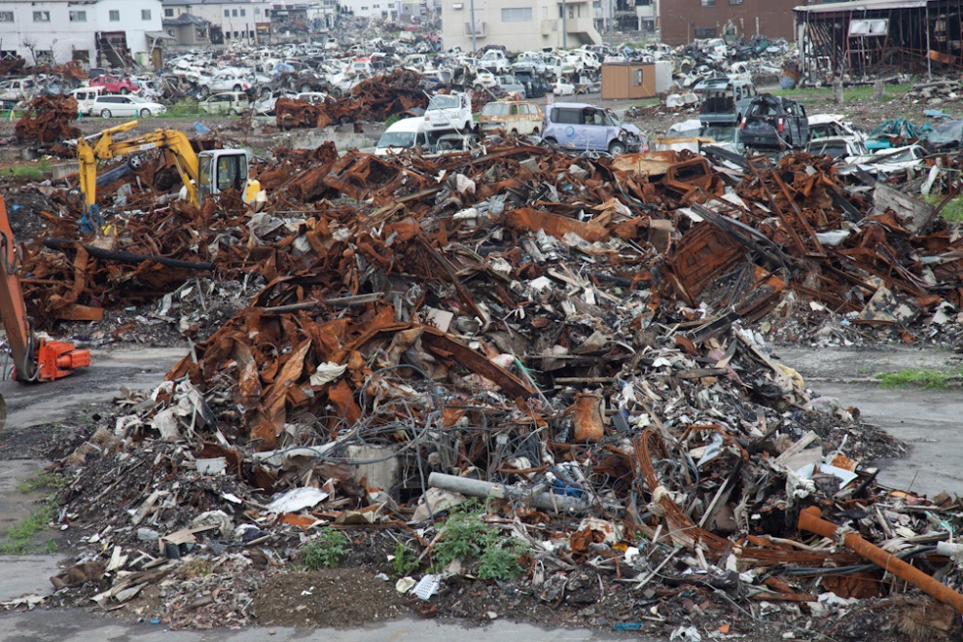
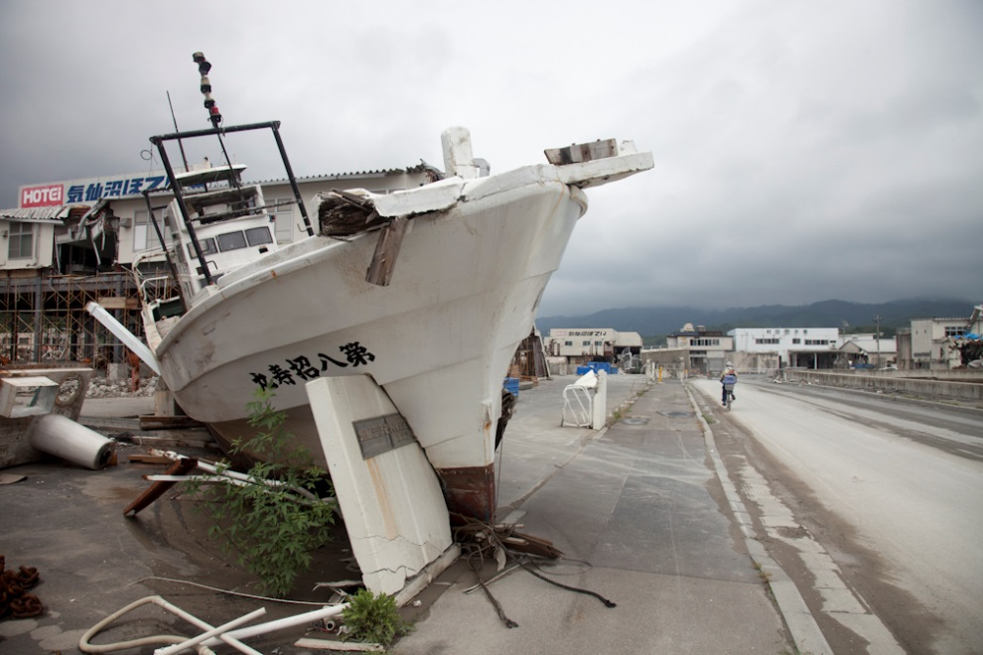
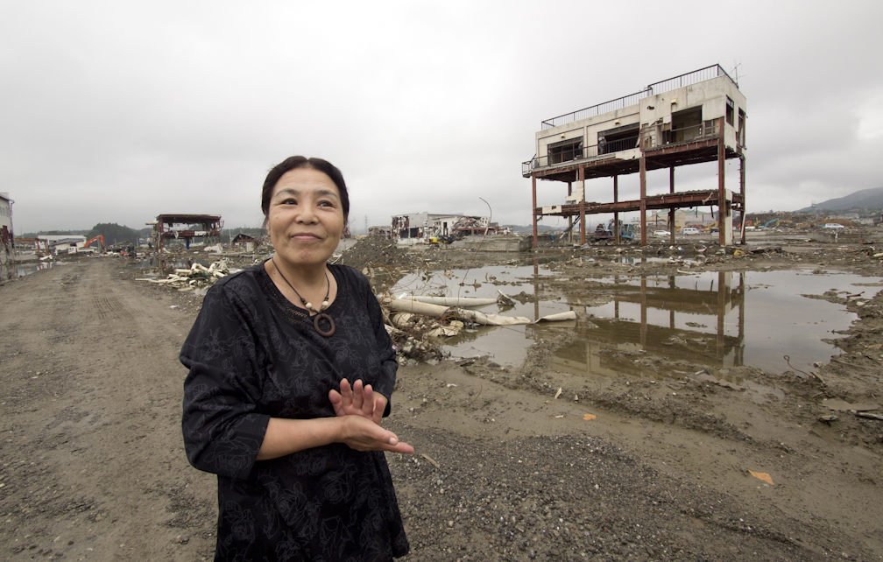
海嘯來臨時

Slide 19
海嘯避難實例-釜石奇蹟
第一：不要以為不會有事 第二：選擇最佳的選項 第三：先跑再說；有人跑了
其他人就會開始跑

Slide 20
5.海嘯來臨時避難要領
全校師生依各班逃生路線，進行疏散。
前往「最高處：志真樓」避難。
沿路若有看見「落單者」，請引導共同前往避難。

Slide 21
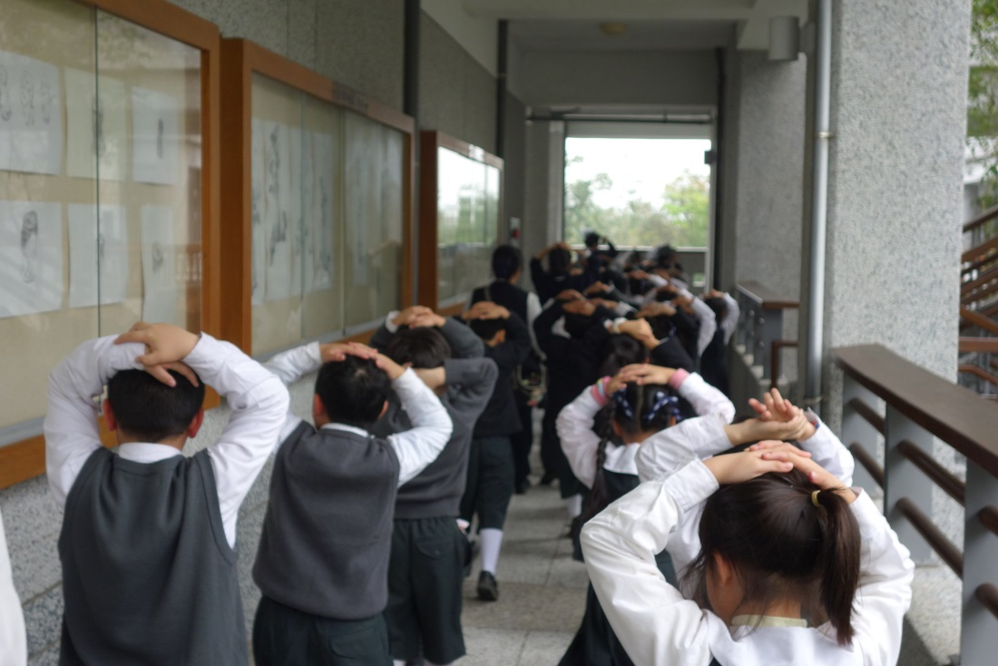
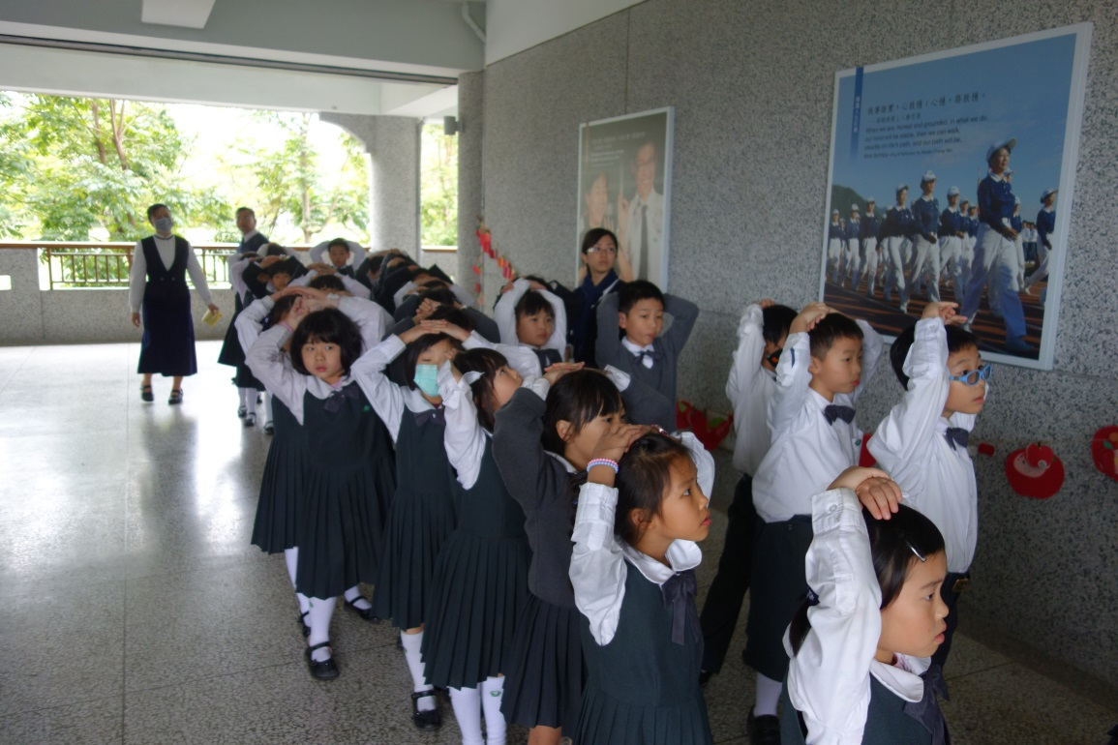
◎不跑步、不推擠、不說話、不回頭

Slide 22
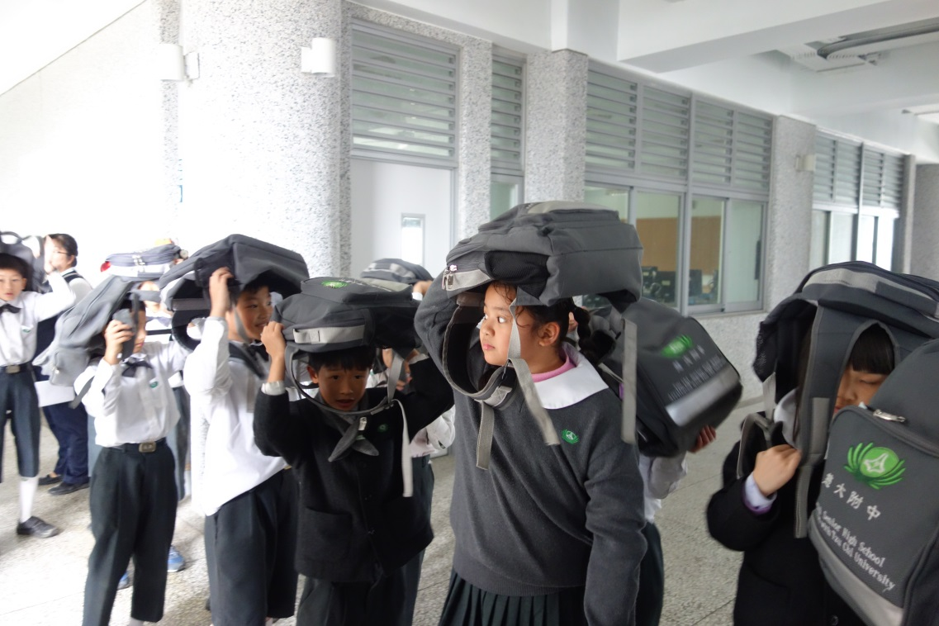
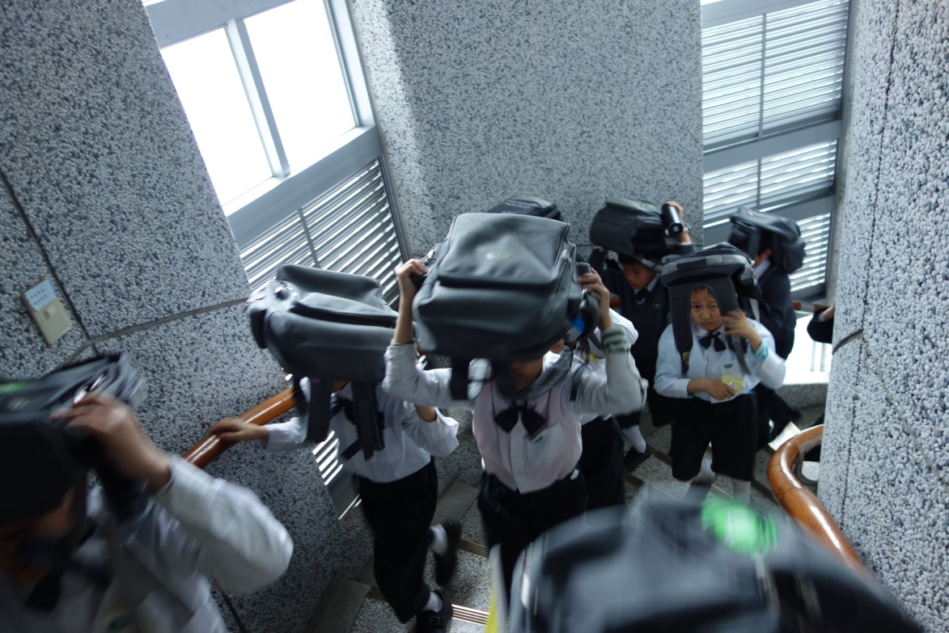
◎不跑步、不推擠、不說話、不回頭

Slide 23
集結區注意事項
1.避難過程以物品保護頭部，避免發生推擠（樓梯口），並協助身心障礙者行動、不便者避難。
2.至指定集合地點安靜蹲下，才拿下書包。請班長立即清點學生人數並回報給現場指揮官：蘇秋碧主任。
3.五年二班，應到20人、實到20人。
（應到20人、實到19人、1人請假）

Slide 24
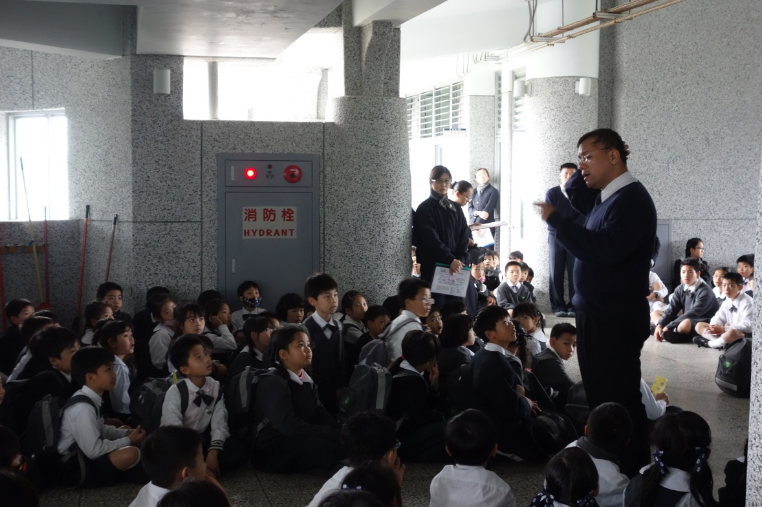
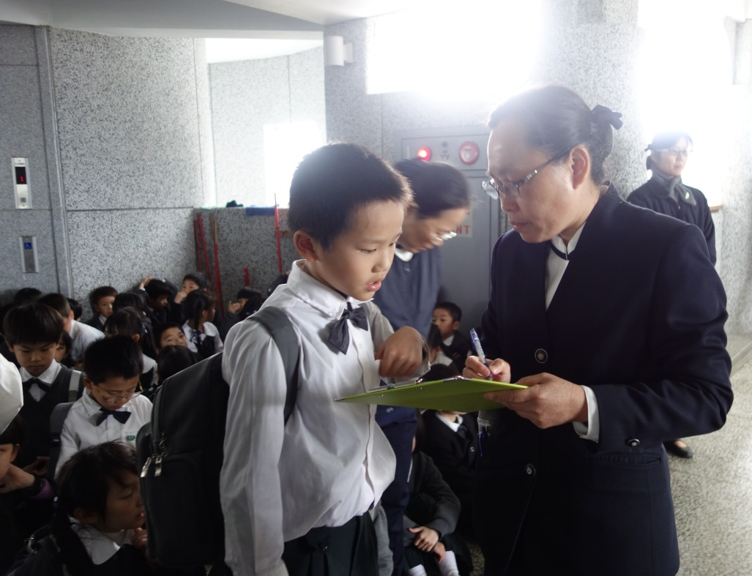
集結區注意事項
至指定集合地點安靜蹲下，才拿下書包。班長立即清點學生人數並回報給現場指揮官：蘇秋碧主任。
Notes:
24

Slide 25
災害可怕，不懂防災更可怕；
災害來臨要鎮定、用智慧逃生！

